Slide 1
Безопасность, гигиена, эргономика, ресурсосбережение. Защита информации, антивирусная защита информации

Slide 2
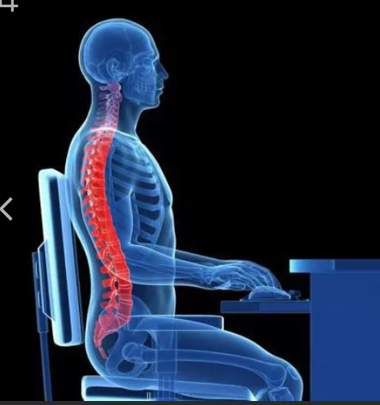
Эргономика
Это наука о том, как люди с их различными физическими данными и особенностями жизнедеятельности взаимодействуют с оборудованием и машинами, которыми они пользуются.
Эргоно́мика, в традиционном понимании — наука о приспособлении должностных обязанностей, рабочих мест, предметов и объектов труда, а также компьютерных программ для наиболее безопасного и эффективного труда работника, исходя из физических и психических особенностей человеческого организма.

Slide 3
Цель эргономики
Цель эргономики состоит в том, чтобы обеспечить комфорт, эффективность и безопасность при пользовании компьютерами уже на этапе разработки клавиатур, компьютерных плат, рабочей мебели и др. для устранения физического дискомфорта и проблем со здоровьем на рабочем месте.
В связи с тем, что всё больше людей проводят много времени перед компьютерными мониторами, ученые многих областей, включая анатомию, психологию и охрану окружающей среды, вовлекаются в изучение правильных, с точки зрения эргономики, условий работы.

Slide 4
эргономические заболевания провоцируют быстрорастущий вид профессиональных болезней
Если в организации рабочего места оператора ПК допускается несоответствие параметров мебели антропометрическим характеристикам человека, то это вызывает необходимость поддержания вынужденной рабочей позы и может привести к нарушениям в костно-мышечной и периферической нервной системе.
Длительный дискомфорт в условиях недостаточной физической активности может вызывать развитие общего утомления, снижения работоспособности, боли в области шеи, спины, поясницы. У операторов часто диагностируются заболевания опорно-двигательного аппарата и периферической нервной системы: невриты, радикулиты, остеохондроз и др.

Slide 5
Главной частью профилактических мероприятий в эргономике является правильная посадка.
Негативные последствия работы за монитором возникают из-за того, что:
а) наш глаз предназначен для восприятия отражённого света, а не излучаемого, как в случае с монитором (телевизором),
б) пользователю приходится вглядываться в линии и буквы на экране, что приводит к повышенному напряжению глазных мышц.

Slide 6
Правильное размещение монитора
Для нормальной работы нужно поместить монитор так, чтобы глаза пользователя располагались на расстоянии, равном полутора диагоналям видимой части монитора:
- не менее 50-60 см для 15" монитора;
- не менее 60-70 см для 17" монитора;
- не менее 70-80 см для 19" монитора;
- не менее 80-100 см для 21" монитора.

Slide 7
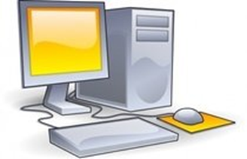
Работа с монитором
Усталость от работы с монитором тем меньше, чем ниже яркость экрана и чем крупнее объекты на экране.
Установите минимальную яркость, при которой можно без напряжения различать символы на экране. Учтите, что лучше увеличить шрифт или изображение, чем пододвинуться поближе к экрану или увеличить яркость.
Современные операционные системы имеют для этого специальные средства. Шрифты на экране можно масштабировать, задавать минимальные размеры элементов рисунков и прочее

Slide 8
Система гигиенических требований
Длительная работа с компьютером может приводить к расстройствам состояния здоровья.
Кратковременная работа с компьютером, установленным с грубыми нарушениям гигиенических норм и правил, приводит к повышенному утомлению.
Вредное воздействие компьютерной системы на организм человека является комплексным.
Параметры монитора оказывают влияние на органы зрения. Оборудование рабочего места влияет на органы опорно-двигательной системы. Характер расположения оборудования в компьютерном классе и режим его использования влияет как на общее психофизиологическое состояние организма, так и им органы зрения

Slide 9
Требования к видеосистеме
В прошлом монитор рассматривали в основном как источник вредных излучений, воздействующих прежде всего на глаза.
Сегодня такой подход считается недостаточным.
Кроме вредных электромагнитных излучений (которые на современных мониторах понижены до сравнительно безопасного уровня) должны учитываться параметры качества изображения, а они определяются не только монитором, но и видеоадаптером, то есть всей видеосистемы в целом.

Slide 10
Требования к рабочему месту

Slide 11
Требования к организации занятий
Экран монитора — не единственный источник вредных электромагнитных излучений.
Сильными источниками электромагнитных излучений являются устройства бесперебойного питания. Располагать их следует как можно дальше от посадочных мест пользователей

Slide 12
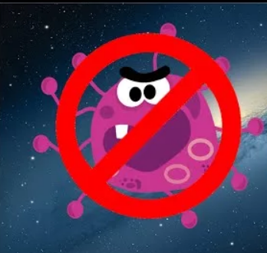
Защита информации, антивирусная защита
Информация, циркулирующая в системах управления и связи, способна вызвать крупномасштабные аварии, военные конфликты, дезорганизацию деятельности научных центров и лабораторий, разорение банков и коммерческих организаций.
Поэтому информацию нужно уметь защищать от искажения, потери, утечки, нелегального использования

Slide 13
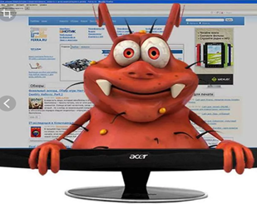
Примеры
В 1983 году произошло наводнение в юго-западной части США. Причиной стал компьютер, в который были введены неверные данные о погоде, в результате чего он дал ошибочный сигнал шлюзам, перекрывающим реку Колорадо.
В 1971 году на нью-йоркской железной дороге исчезли 352 вагона. Преступник воспользовался информацией вычислительного центра, управляющего работой железной дороги, и изменил адреса назначения вагонов. Нанесённый ущерб составил более миллиона долларов

Slide 14
Конструкторы и разработчики аппаратного и программного обеспечения обеспечивают защиту информации от:
от сбоев оборудования;
от случайной потери или искажения информации, хранящейся в компьютере;
от преднамеренного искажения, производимого, например, компьютерными вирусами;
от несанкционированного (нелегального) доступа к информации (её использования, изменения, распространения).

Slide 15
Защита от случайной потери или искажения информации, хранящейся в компьютере, сводится к следующим методам:
автоматическому запросу на подтверждение команды, приводящей к изменению содержимого какого-либо файла. Если вы хотите удалить файл или разместить новый файл под именем уже существующего, на экране дисплея появится диалоговое окно с требованием подтверждения команды либо её отмены;
установке специальных атрибутов документов. Например, многие программы-редакторы позволяют сделать документ доступным только для чтения или скрыть файл, сделав недоступным его имя в программах работы с файлами;
возможности отменить последние действия. Если вы редактируете документ, то можете пользоваться функцией отмены последнего действия или группы действий, имеющейся во всех современных редакторах.

Slide 16
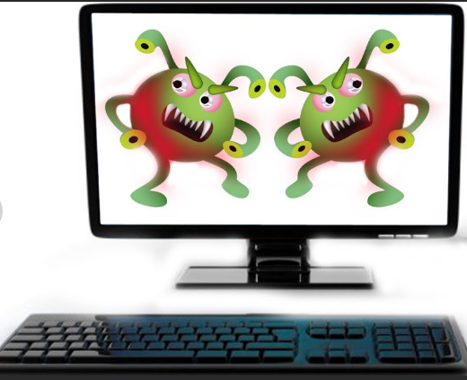
Вирусы
Компьютерный вирус представляет собой специально написанный небольшой по размерам фрагмент программы, который может присоединяться к другим программам (файлам) в компьютерной системе.
Во время выполнения вирус может производить намеренную порчу, которая сейчас же становится заметной, или просто искать другие программы, к которым он может присоединить свои копии.

Slide 17
Для защиты от вирусов можно использовать:
общие методы защиты информации, которые полезны также как страховка от физической порчи дисков, неправильно работающих программ или ошибочных действий пользователя;
профилактические меры, позволяющие уменьшить вероятность заражения вирусом;
специализированные антивирусные программы.

Slide 18
Криптология разделяется на два направления: криптографию и криптоанализ. Цели этих направлений прямо противоположны.
Криптография занимается поиском и исследованием методов шифрования информации. Она даёт возможность преобразовывать информацию таким образом, что её прочтение (восстановление) возможно только при знании ключа.
Сфера интересов криптоанализа — исследование возможностей расшифровки информации без знания ключей.

Slide 19
Криптография
Криптогра́фия — наука о методах обеспечения:
конфиденциальности (невозможности прочтения информации посторонним)
целостности данных (невозможности незаметного изменения информации)
аутентификации (проверки подлинности авторства или иных свойств объекта), а также невозможности отказа от авторства

Slide 20
Криптографические системы
Первые криптографические системы встречаются уже в начале нашей эры.
Так, Цезарь в своей переписке уже использовал шифр, получивший его имя. Бурное развитие криптографические системы получили в годы первой и второй мировых войн. Появление вычислительной техники ускорило разработку и совершенствование криптографических методов.

Slide 22
Основные направления использования криптографических методов
передача конфиденциальной информации по каналам связи (например, по электронной почте),
установление подлинности передаваемых сообщений,
хранение информации (документов, баз данных) на носителях в зашифрованном виде

Slide 23
Программные средства от вскрытия паролей
Существуют программные средства от «вскрытия» паролей. Чтобы противостоять попыткам угадать пароль, операционные системы могут быть спроектированы таким образом, чтобы отслеживать случаи, когда кто-то многократно употребляет неподходящие пароли (первый признак подбора чужого пароля).
Кроме того, операционная система может сообщать каждому пользователю в начале его Сеанса, когда в последний раз использовалась его учётная запись. Этот метод позволяет пользователю обнаружить случаи, когда кто-то работал в системе под его именем.
Более сложная защита (называемая ловушкой) — это создание у взломщика иллюзии успешного доступа к информации на время, пока идет анализ, откуда появился этот взломщик.

Slide 24
Нелегальное копирование данных
Для предотвращения нелегального копирования файлов используются специальные программно-аппаратные средства:
«электронные замки», позволяющие сделать с дискеты не более установленного числа копий, или дающие возможность работать с программой только при условии, что к специальному разъёму системного блока подключено устройство (обычно микросхема), поставляемое вместе с легальными копиями программ.
Существуют и другие методы защиты, в частности, административные и правоохранительные.

Slide 25
Пройди тест

